Slide 1
热点主升操作①
3月18日 20:15
苏柏安
执业编号:A1120619080002
经传投资顾问，金融专业出身，坚持以资金推动论为研究核心，擅长主题风口擒龙头，独创软件经典战法：三色/三紫战法、价值龙头战法等，提倡用简单的方法稳健获利，同获2022、2024年度经传金牌投顾。

Slide 2
01/
02/
03/
行情要点
猎手选股
操作注意事项

Slide 3
01
行情要点

Slide 4
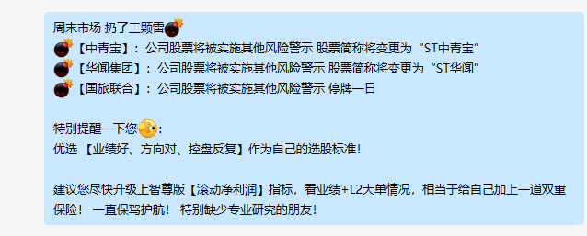
亏损股业绩雷，做好风控第一位
天雷滚滚我好怕怕

Slide 5
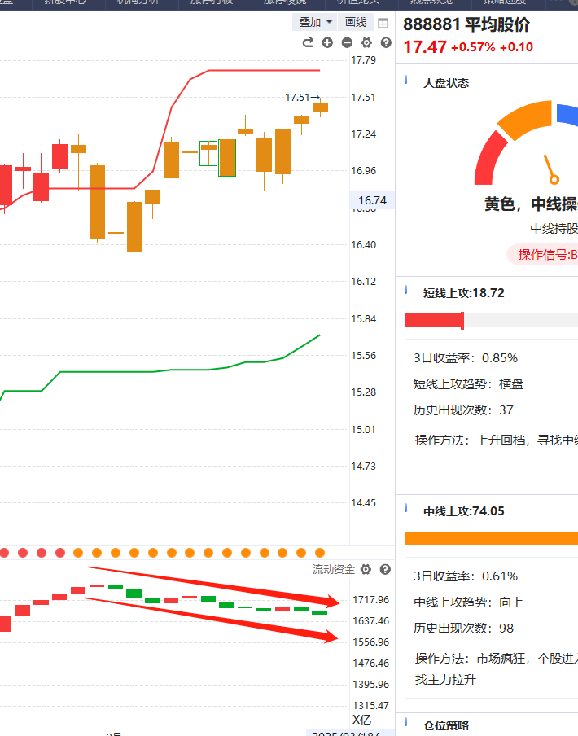
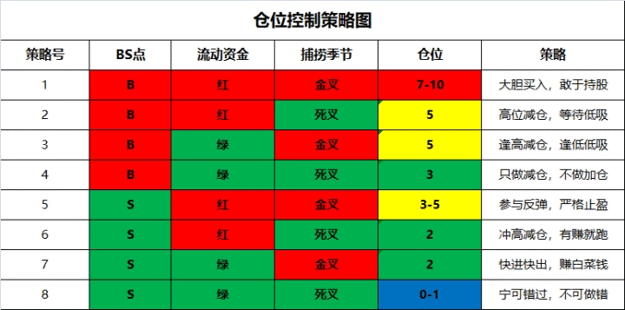
市场方向：急跌慢涨向上，节奏很重要
①3月震荡行情，B点+资金绿+金叉，仓位控制3成左右；
②逢高降仓，落袋为安；
③回避个股资金背离风险，执行力原则：拿到5个点以上利润点止盈！不贪，买阴不买阳；

Slide 6
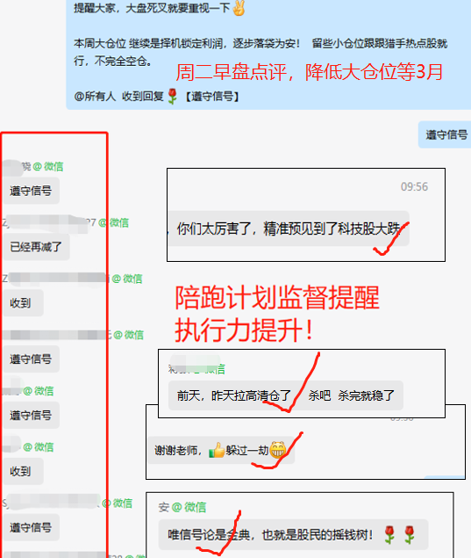
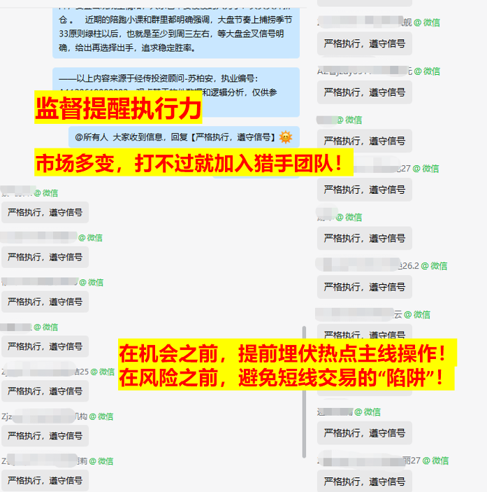
时时刻刻监督提醒
【以上为部分客户较好的反馈展示，个别情况不代表普遍现象。市场有风险，投资需谨慎！】

Slide 7
02
猎手选股

Slide 8
2025年值得投资的四大主线
1
AI离不开算力
2
加速部署人形机器人
12月18日至20日，中共中央政治局常委、国务院总理李强在浙江调研时表示，要主动拥抱科技变革浪潮，大力开展基础研究和共性关键技术研究，加强算力等新型基础设施布局建设。
人形机器人产业快速发展，全球主要整机厂商陆续开始出货，人形机器人迎来商业化。近年以来，全球及中国主流科技及制造巨头纷纷开始布局机器人产业，近期迎来了密集期，产业升级
3
扩大内需第一要务
4
未来产业
中央经济工作会议把“大力提振消费、提高投资效益，全方位扩大国内需求”作为明年经济工作九大任务之首，凸显了明年扩大内需的重要性和政策决心。在全球政治经济环境面临巨大不确定性的背景下，扩大内需是经济增长保持韧性的主要引擎，消费增长伴随牛市开启！
会议强调通过“人工智能AI+行动”“培育未来产业”等举措推动新质生产力发展，显示出科技创新对经济结构转型的关键作用
低空经济，量子通信，智能驾驶等

Slide 9
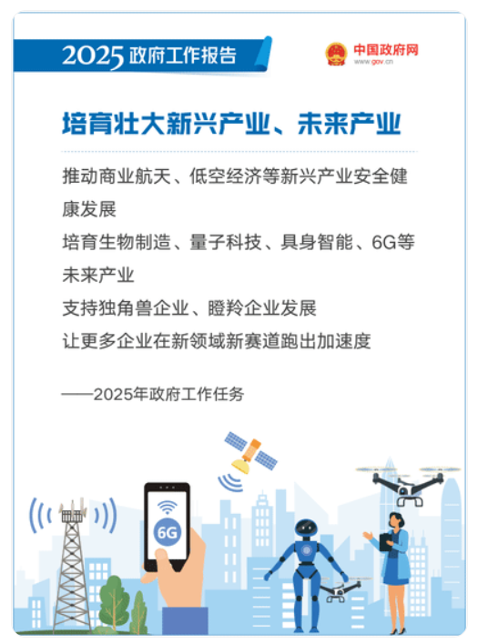
两会掘金
政府工作报告中明确了今年的目标：
【扩大内需消费】和【科技发展】仍然是主推的两大方向，这俩就是现在关税战+科技卡脖子的大环境下的破局之道。
关于资本市场，说要“稳住楼市股市”、“大力推动中长期资金入市，加强战略性力量储备和稳市机制建设”，都不是新提法，没有太多增量信息。
图片来源：中国政府网
具身智能、6G、生物制造、量子科技等未来产业，是首次写入政府工作报告，包括人工智能、AI+的提及次数也较多，新质生产力是政府报告重点方向，在AI、机器人板块依然是2025年的大主线。

Slide 10
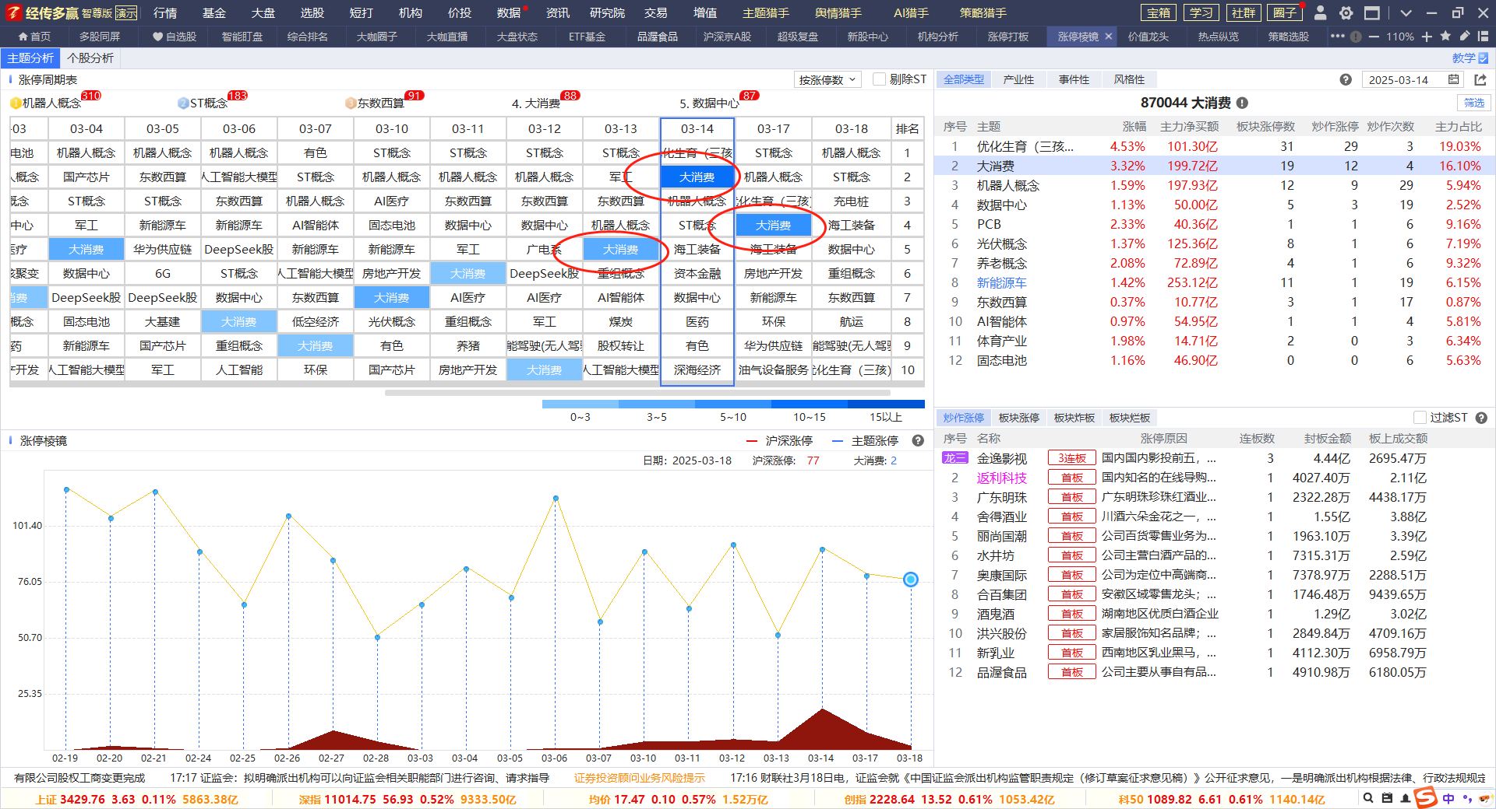
大消费+大科技，跷跷板效应

Slide 11
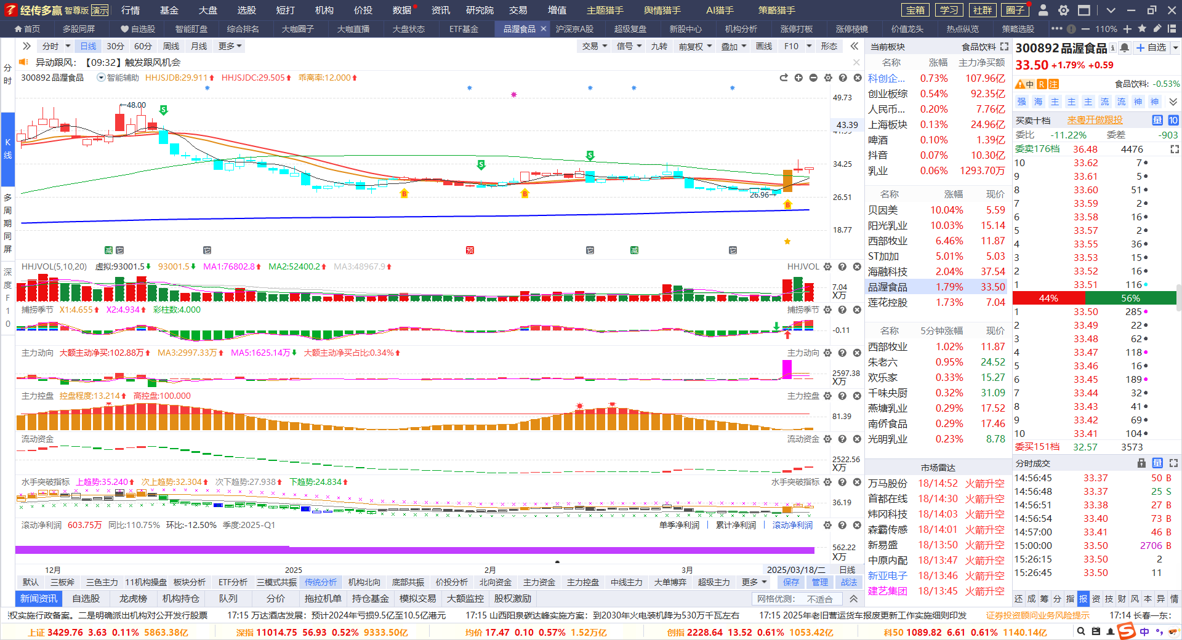
大消费
选股思路：业绩好，方向对，控盘反复，底部做起 观察阴线回踩是机会

Slide 12
主升到结束，三买和三卖

Slide 13
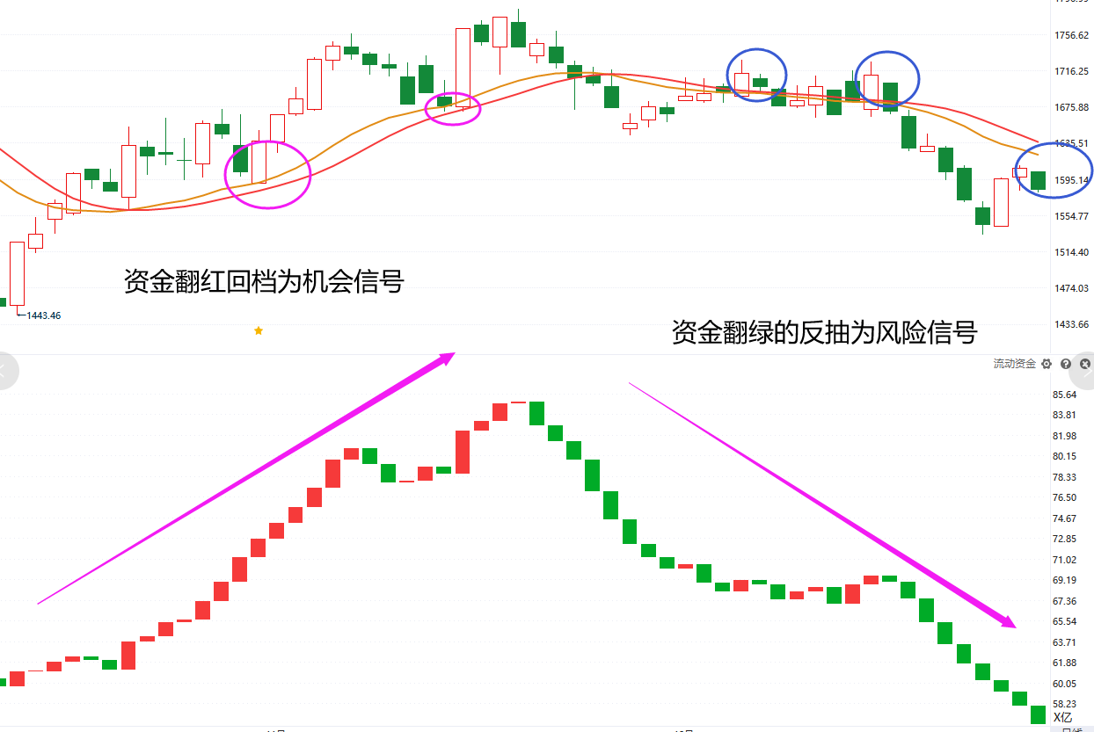
逢高降仓，落袋为安

Slide 14
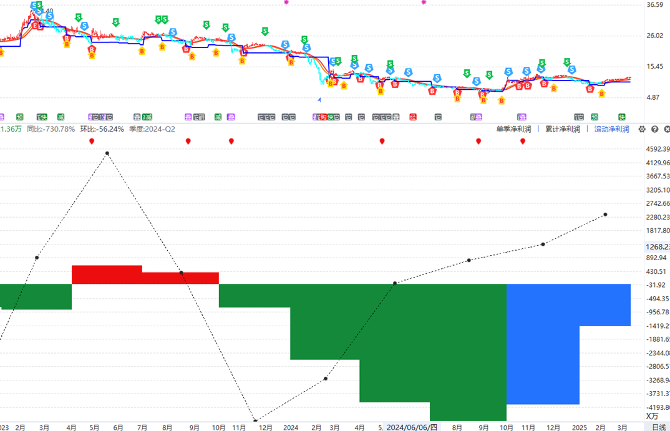
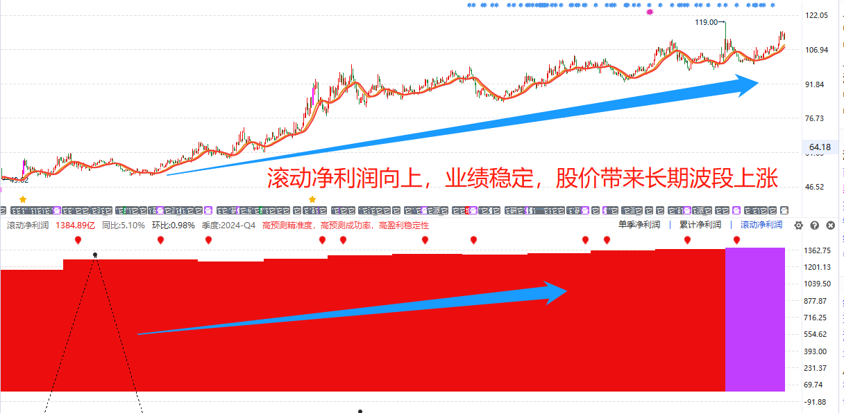
年报一季报密集，优选业绩成长
短线上涨看消息，长线新高看业绩

Slide 15
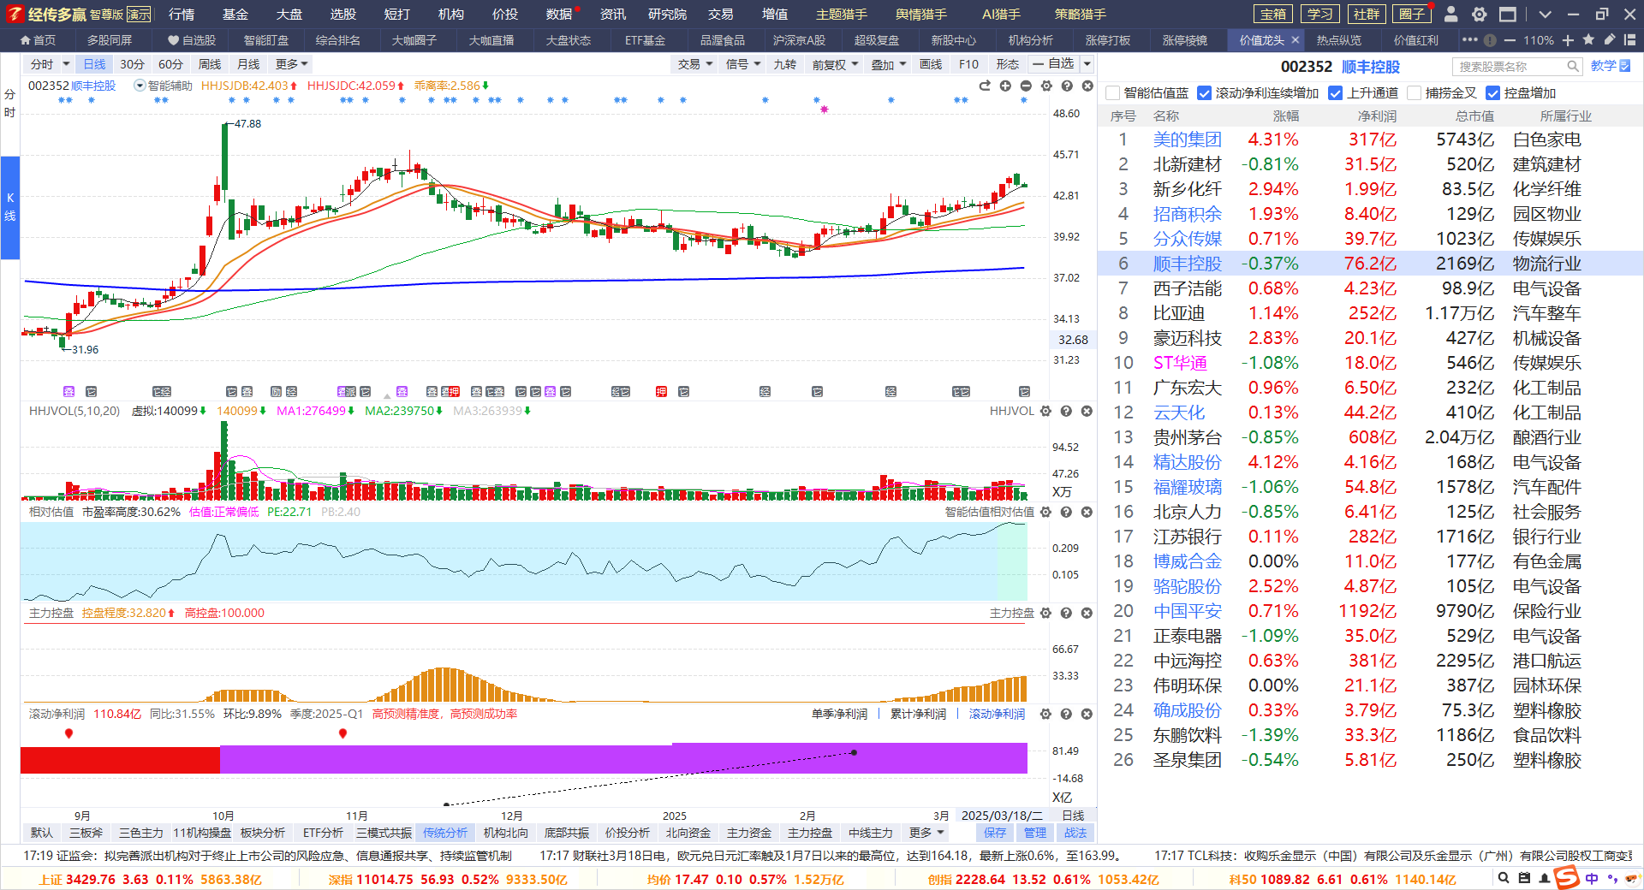
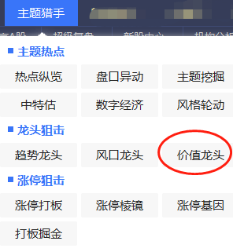
价值龙头--业绩+趋势+资金

Slide 16
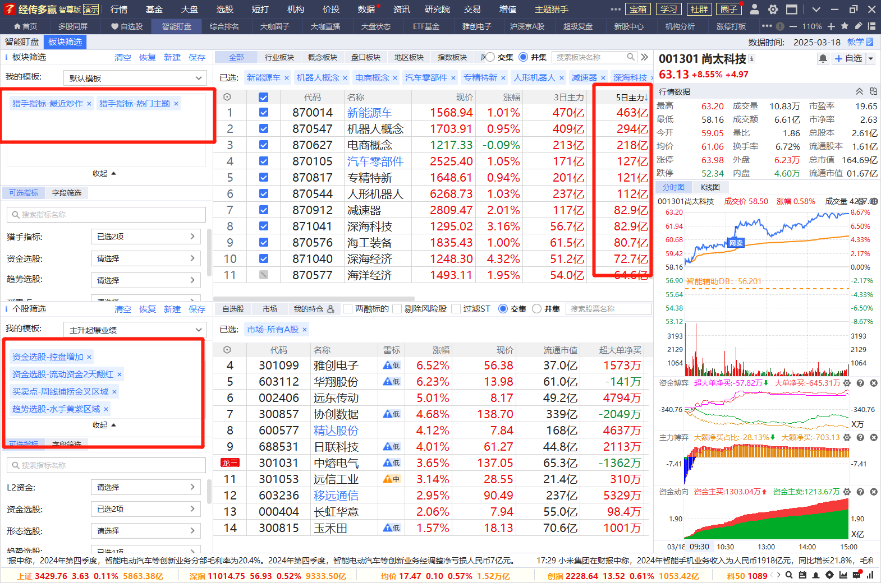
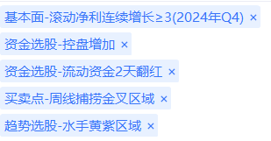
主题猎手-风口龙头

Slide 17
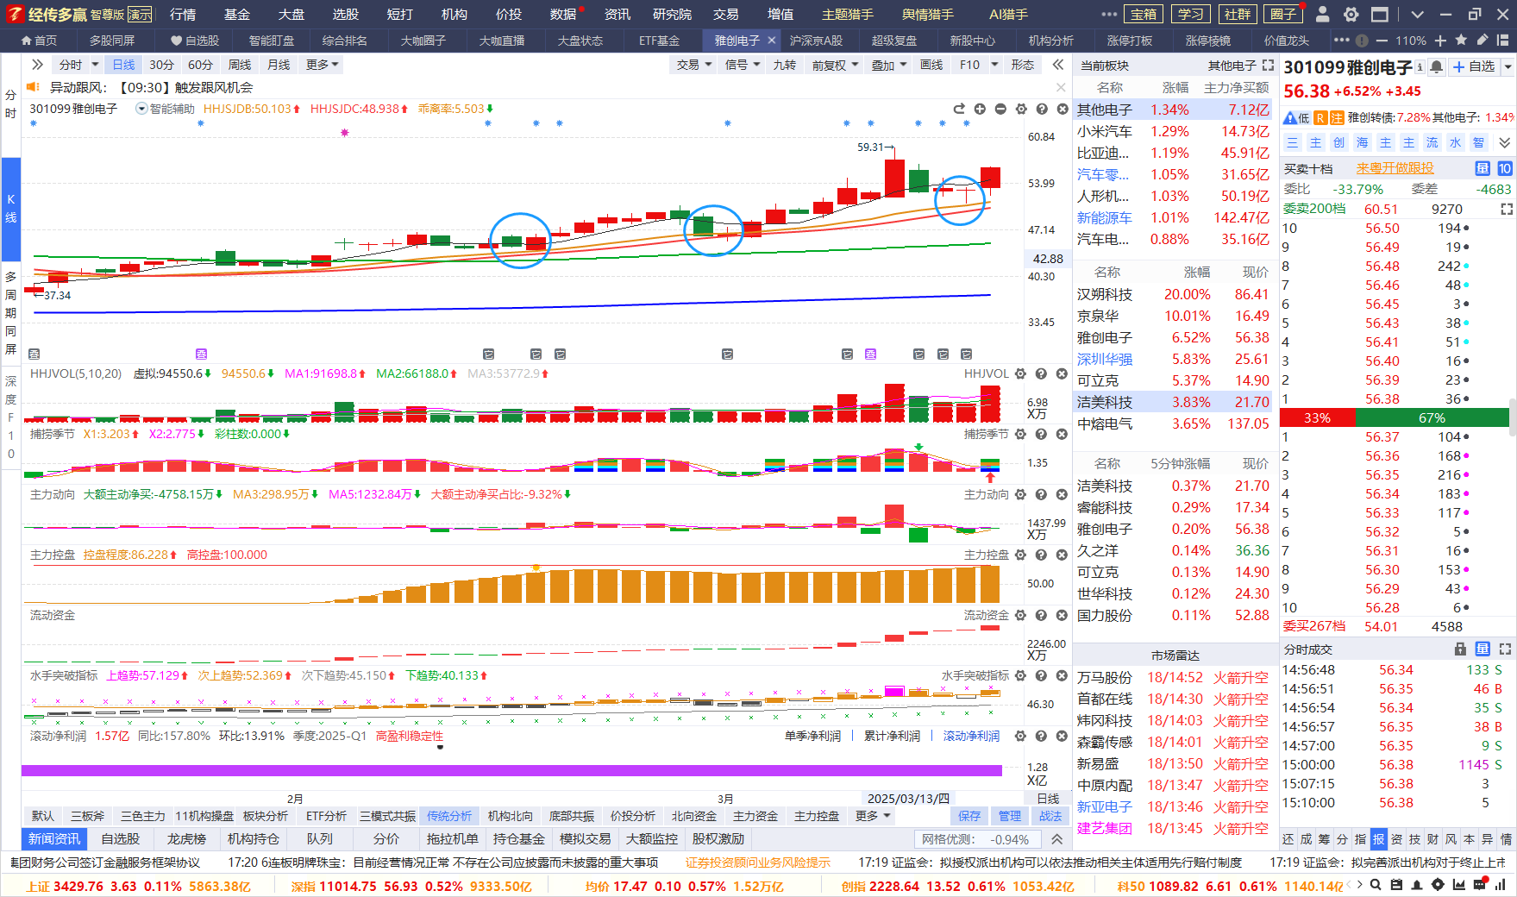
大科技
选股思路：业绩好，方向对，控盘反复，底部做起 观察阴线回踩是机会

Slide 18
03
操作注意事项

Slide 19
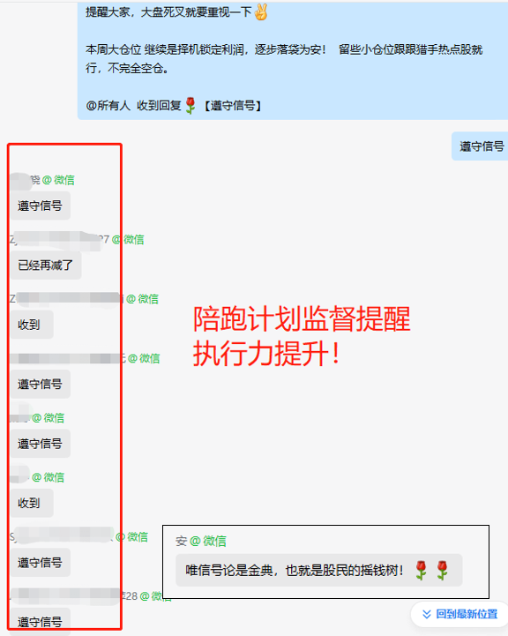
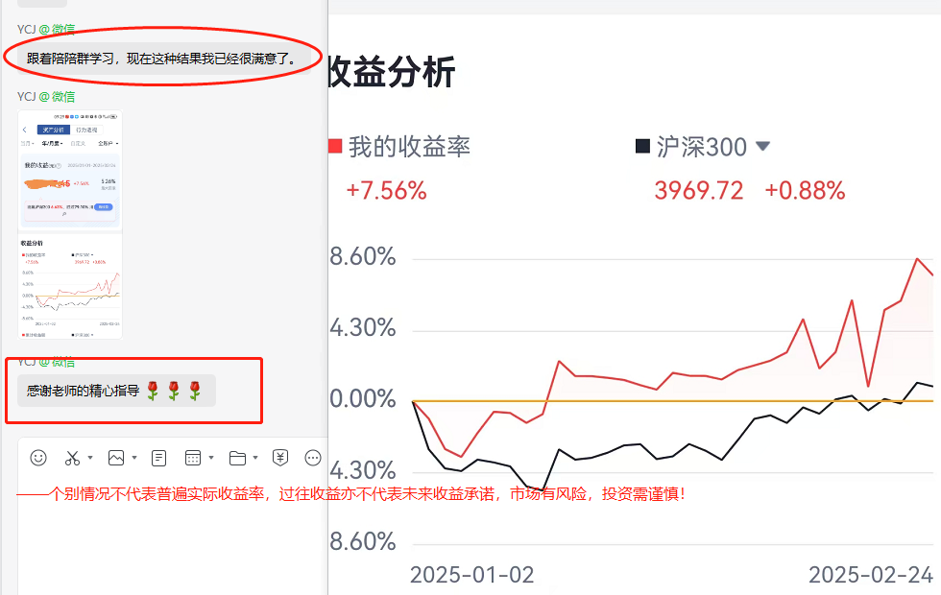
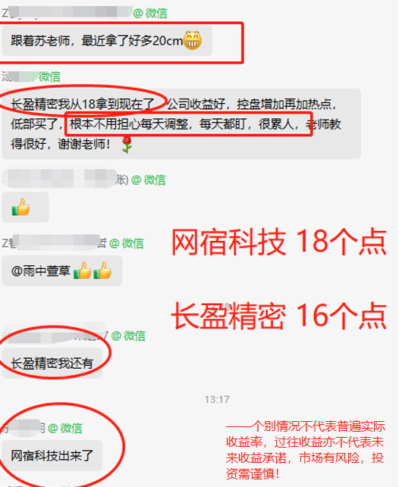
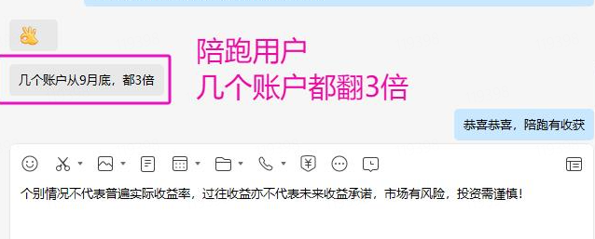
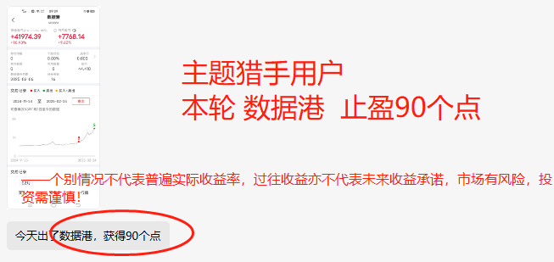
复盘2月猎手用户操作情况

Slide 20
炒股心法
1.锁定政策大方向，尽量专注某几个热点主题做好研究（一定要坚持看主题分析）。
2.一旦出现主题行情机会，一定要重视选股机会（政策、趋势、资金、人气、涨停等）
3.平时买股不要超过3只，行情再好买股也不超过5只。人的精力是有限，股票越多，操作越不稳定，通常越容易亏钱。
4.散户之所以能赚钱，就是一波行情/一只个股把波段做好了，敢于上仓位，敢于止盈止损。
(重点在于选股操作的盈利模式)，时时刻刻要记住保护本金最重要，其次是保护利润。
5.选择大于努力，个股选对行业、业绩、热点、资金（只赚能力圈范围内的钱） 。

Slide 21
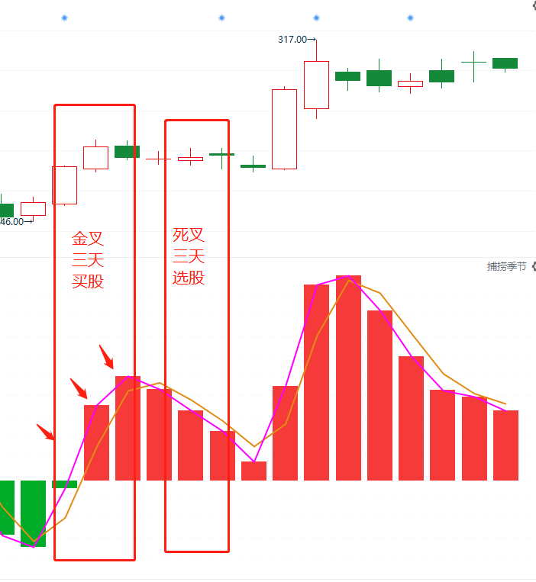
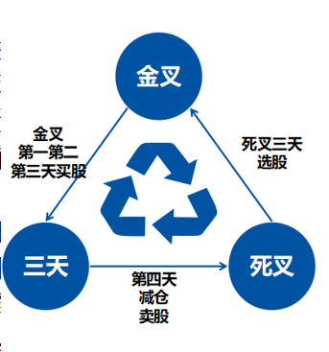
交易小结
买卖点---捕捞季节（3天原则）
买股是建立在趋势+资金都符合的阶段，做大概率的事情才能有好的预期
买股
1、买在捕捞季节死叉末端的回档，资金保持（一般死叉数柱子3-4根是调整充分）
特别注意：金叉出现之前的埋伏买股，都只能买一次，而且是底仓。金叉形成确认再加仓，利用浮仓操作。
2、稳健买点：智能辅助线/蓝线平台附近、金叉刚形成（柱子第1-2根合适，如金叉超过3-4根柱子之后，注意随时调整，乖离率高，谨慎追买，控制仓位）
告诉自己：回档买永远是更稳健，更省心；追高买需要控制仓位，执行力较高。
（好股票一定会有买点，追求波段，买不到一飞冲天。大阳线是符合预期，涨停是锦上添花）
一旦不及预期，预期之外的破位，观察资金和趋势是否都走坏，决定是否坚决离场，卖出保护本金

Slide 22
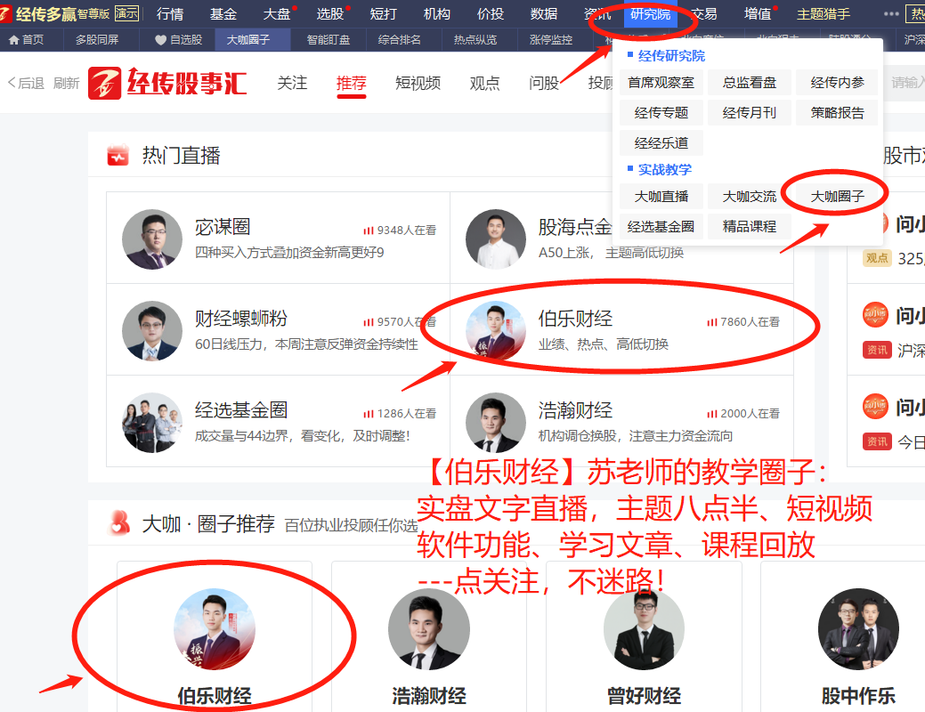
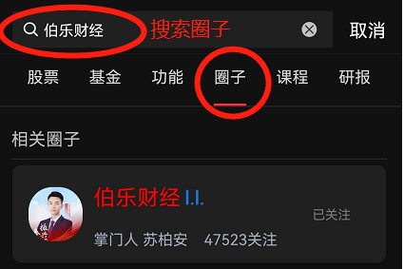
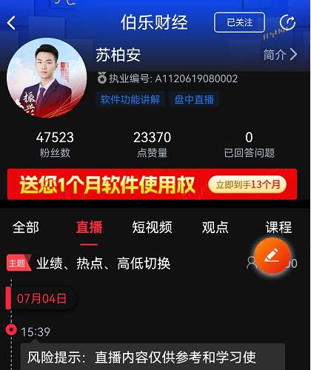
点关注，不迷路

